Slide 1

หน้าจอ Login เข้าสู่ระบบ
ล็อกอินเข้าสู่ระบบ
ผู้ใช้งาน
รหัสผ่าน
สมัครสมาชิก
เข้าสู่ระบบ
ลืมรหัสผ่าน

Slide 2
หน้าจอ ลงทะเบียน สำหรับผู้ใช้งานทั่วไป
ลงทะเบียน
*ส่ง Username และ Password ผ่านทางอีเมล
Username = ใช้รหัสบัตรประชาชน
Password = เลขท้ายบัตรประชาชน 4 หลัก
รหัสบัตรประชาชน
ชื่อ
นามสกุล
วัน เดือน ปีที่เกิด
เบอร์โทรศัพท์
อีเมล
แนบไฟล์ รูปถ่าย
แนบไฟล์ สำเนาบัตรประจำตัวประชาชน
ยืนยัน
เข้าสู่ระบบ
Notes:
1.เพิ่ม แนบไฟล์รูปถ่าย
2.เพิ่ม แนบไฟล์ สำเนาบัตรประจำตัวประชาชน

Slide 3




View User Information
เพิ่มสมาชิก
ข้อมูลสมาชิก
ข้อมูลสมาชิก


แสดงข้อมูลทั้งหมด
เพิ่ม
แก้ไข
ดูข้อมูล
พิมพ์
แสดงผล
10 
รายการ/หน้า
ค้นหา :
ลำดับ | รหัสสมาชิก | คำนำหน้า | ชื่อ | วัน/เดือน/ปี เกิด | อายุ | รหัสบัตรประชาชน | ที่อยู่ | หมายเลขโทร ศัพท์มือถือ | หมายเลข โทรศัพท์บ้าน | อีเมล | เฟซบุ๊ค | ไลน์
1.
2.
3.
4.
แสดงรายการ 1 ถึง 4 ของทั้งหมด 4 รายการ
Previous
1
Next
Notes:
เพิ่มหัวข้อตาราง 1.เพิ่มคำนำหน้า 2.วันเดือนปีเกิด 3.อายุ 4.แก้เลขบัตรประชาชน/พาสปอร์ต เป็น “เลขบัตรประชาชน” 5.แก้ เฟซบุ๊ค/ไลน์ แยกเป็น 2 คอลัมภ์ ตามภาพ
6.แสดงข้อมูลที่อยู่ทั้งหมด รวมทั้ง รหัสไปรษณีย์ด้วย

Slide 4




Register : เพิ่ม / แก้ไขข้อมูลสมาชิก
ข้อมูลสมาชิก
เพิ่ม ข้อมูลสมาชิก
จัดเก็บ
พิมพ์
ข้อมูลตามบัตรประชาชน และข้อมูลการติดต่อกลับ
ประวัติการฝึกอบรม
นอกเหนือหลักสูตรผู้นำพลังปัญญา
ประวัติการดูงานนอกเหนือหลักสูตรผู้นำพลังปัญญา
ประสบการณ์ในการ
ช่วยเหลือสังคม
รางวัลเชิดชูเกียรติ
ที่เคยได้รับ
ข้อมูลการศึกษา
ข้อมูลสุขภาพ
ข้อมูลสถานที่ทำงาน
และประวัติการทำงาน
ผลิตผลในครัวเรือน
- ผู้นำพลังปัญญา
- สมาชิกเครือข่าย
รหัสสมาชิก
member_code
สมาชิกต้นสังกัด
parent_code
ระดับ 1
ระดับ 2
ระดับ 3
ประเภทสมาชิก
mem_group_code
ระดับสมาชิก
mlevel_code
❑
❑
คำนำหน้า
❑
จังหวัด
- นาย
- นาง
- นางสาว
ชื่อ
fname
นามสกุล
lname
- กำลังศึกษา
- พักการศึกษาชั่วคราว
- พ้นสภาพการศึกษา
- สำเร็จการศึกษาระดับ 1
- สำเร็จการศึกษาระดับ 2
- สำเร็จการศึกษาระดับ 3
เพศ
sex
สัญชาติ
nationality
❑
วัน/เดือน/ปีเกิด
31-02-2559
birthdate
เลขประจำตัวประชาชน
cid_card
อายุปัจจุบัน
current_age
ศาสนา
religion
รูปถ่ายสมาชิก
mem_photo
สถานภาพ
❑
Upload file…
marry_status
สถานะสมาชิก
❑
mstatus_code
อาชีพ
❑
ที่อยู่ปัจจุบัน
place_name
อาคาร
building
ชั้น
floor
เลขที่ห้อง
room
หมู่บ้าน
village
บ้านเลขที่
h_no
หมู่ที่
lot_no
ถนน
ตรอก / ซอย
รูปของบัตรประชาชน
cid_card_pic
street
lane
Upload file…
จังหวัด
province_code
อำเภอ
district_code
ตำบล / แขวง
❑
รหัสไปรษณีย์
❑
subistrict_code
zip_code
❑
Latitude
latitude
Longitude
longitude
ที่อยู่ 1
texta_address
ที่อยู่ 1 (ชื่อสถานที่ + อาคาร + ชั้น + เลขที่ห้อง + หมู่บ้าน)
ที่อยู่ 2 (บ้านเลขที่ + หมู่ที่ + ถนน + ตรอก/ซอย)
ที่อยู่ 3 (ตำบล/แขวง + อำเภอ + จังหวัด + รหัสไปรษณีย์ + ภาค + ประเทศ)
ที่อยู่ 2
textb_address
ที่อยู่ 3
textc_address
ที่อยู่ในการจัดส่งเอกสาร
ใช้ที่อยู่ปัจจุบัน
ที่อยู่อื่นๆ
ให้กรอกเมื่อเลือกที่อยู่ อื่นๆ
หมายเลขโทรศัพท์มือถือ
mobile
หมายเลขโทรศัพท์บ้าน
tel
แฟกซ์
fax
facebook
อีเมล
email
Line
Notes:
1.รหัสสมาชิก ไม่ต้องกรอกเอง Disable ไว้ ตอน จัดเก็บ ให้ใช้ข้อมูล เลขบัตร ของ Field cid_card
2.ยกเลิก Field mem_type_code ใช้แค่ mem_group_code เป็นประเภทสมาชิก
3.เพิ่ม Field จังหวัด ของ ระดับสมาชิก เมื่อเลือกระดับสมาชิก ให้ผู้ใช้งานกรอกจังหวัดด้วย เพื่ออ้างอิง แต่ละระดับ เช่น ระดับ 1 จังหวัดแพร่ (ไม่เกี่ยวกับข้อมูลจังหวัดของที่อยู่)
4.เพิ่ม Field คำนำหน้าชื่อ
5.ยกเลิก Field ประเภทบัตร cid_type
6.แก้ไข “เลขบัตรประชาชน/พาสปอร์ต” เป็น “เลขบัตรประชาชน”
7.เพิ่ม Field อาชีพ
8.แก้ไข “ชื่อสถานที่” เป็น “ที่อยู่ปัจจุบัน”
9.เพิ่ม Field เก็บข้อมูล ที่อยู่ในการส่งเอกสาร (ถ้าใช้ที่อยู่เดียวกันให้ คลิก Radio box ที่ “ใช้ที่อยู่ปัจจุบัน” ถ้าใช้ที่อยู่อื่น ให้คลิก Radio box “ที่อยู่อื่นๆ” และให้กรอกข้อมูลที่อยู่เอง)
10.ยกเลิก Field social_app_data
11.เพิ่ม Field facebook
12.เพิ่ม Field line

Slide 5
ข้อมูลประวัติการฝึกอบรม
ข้อมูลสมาชิก
แก้ไข รายละเอียดข้อมูลสมาชิก
พิมพ์
ข้อมูลตามบัตรประชาชน และข้อมูลการติดต่อกลับ
ประวัติการฝึกอบรม
นอกเหนือหลักสูตรผู้นำพลังปัญญา
ประวัติการดูงานนอกเหนือหลักสูตรผู้นำพลังปัญญา
ประสบการณ์ในการ
ช่วยเหลือสังคม
รางวัลเชิดชูเกียรติ
ที่เคยได้รับ
ข้อมูลการศึกษา
ข้อมูลสุขภาพ
ข้อมูลสถานที่ทำงาน
และประวัติการทำงาน
ผลิตผลในครัวเรือน
แสดงข้อมูลทั้งหมด
กรุณาคลิกที่ปุ่ม “เพิ่ม” (ท่านสามารถเพิ่มข้อมูลได้มากกว่า 1 ครั้ง)
เพิ่ม
แก้ไข
ดูข้อมูล
แสดงผล
10 
รายการ/หน้า
ค้นหา :
ลำดับ | ชื่อ รายละเอียดหลักสูตรอบรม | ระดับเกรด
1. |  | 76
2. |  | 80
3. |  | 50
4. |  | 45
แสดงรายการ 1 ถึง 4 ของทั้งหมด 4 รายการ
Previous
1
Next
Notes:
ในหน้านี้ จะใช้ Table ใหม่ (รอสร้าง Table ใหม่)
1.แก้ไขชื่อ Tab “ประวัติการฝึกอบรม” เป็น “ประวัติการฝึกอบรม นอกเหนือหลักสูตรผู้นำพลังปัญญา
2.เพิ่ม ข้อความ “กรุณาคลิกที่ ปุ่ม “เพิ่ม” (ท่านสามารถเพิ่มข้อมูลได้มากกว่า 1 ครั้ง)

Slide 6
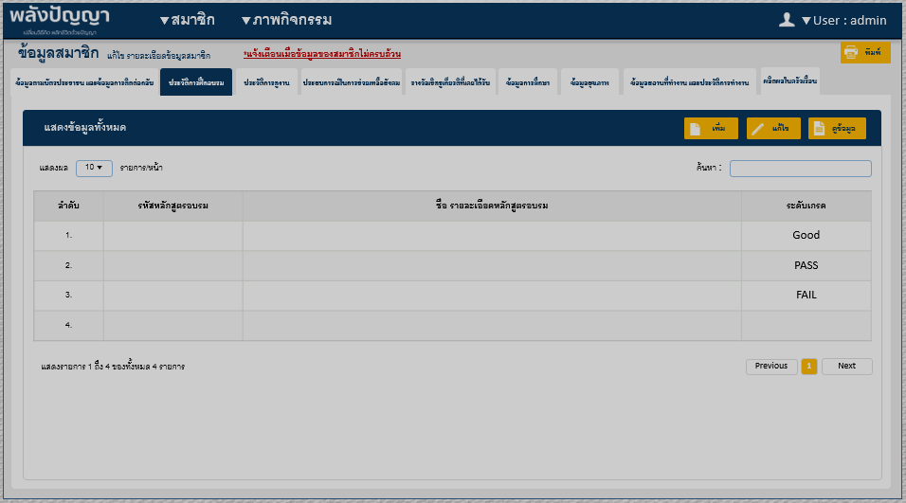
เพิ่ม / แก้ไขข้อมูลประวัติการฝึกอบรม
เมื่อคลิกที่ปุ่มเพิ่ม, แก้ไข, จะแสดงหน้าจอ Popup ในกรณีที่คลิกปุ่ม “ดูข้อมูล” จะดูข้อมูลได้อย่างเดียว จะแก้ไขไม่ได้
Popup
ชื่อ หลักสูตรอบรม
course_desc
ระดับเกรด
course_grade
บันทึก
เพิ่มใหม่
ปิด
Notes:
(รอสร้าง Table ใหม่)
1.ยกเลิก Field รหัสหลักสูตรอบรม
2.หลังจากกดเพิ่ม ให้กรอกข้อมูล เมื่อบันทึก
ยังไม่ปิดหน้า Pop up สามารถแก้ ไขแล้วบันทึก หรือ กดปุ่ม เพิ่มใหม่ เพื่อสร้าง Rec cord ใหม่
ถ้าต้องการปิดหน้า Pop up ก็ให้ คลิกที่ปุ่ม ปิด
3. ระดับเกรด เปลี่ยนจาก Select box ให้เป็น กรอกเอง

Slide 7
ข้อมูลประวัติการดูงาน
ข้อมูลสมาชิก
แก้ไข รายละเอียดข้อมูลสมาชิก
พิมพ์
ข้อมูลตามบัตรประชาชน และข้อมูลการติดต่อกลับ
ประวัติการฝึกอบรม
นอกเหนือหลักสูตรผู้นำพลังปัญญา
ประวัติการดูงานนอกเหนือหลักสูตรผู้นำพลังปัญญา
ประสบการณ์ในการ
ช่วยเหลือสังคม
รางวัลเชิดชูเกียรติ
ที่เคยได้รับ
ข้อมูลการศึกษา
ข้อมูลสุขภาพ
ข้อมูลสถานที่ทำงาน
และประวัติการทำงาน
ผลิตผลในครัวเรือน
แสดงข้อมูลทั้งหมด
กรุณาคลิกที่ปุ่ม “เพิ่ม” (ท่านสามารถเพิ่มข้อมูลได้มากกว่า 1 ครั้ง)
เพิ่ม
แก้ไข
ดูข้อมูล
แสดงผล
10 
รายการ/หน้า
ค้นหา :
ลำดับ | ชื่อ / คำอธิบาย | ประเทศ
1.
2.
3.
4.
แสดงรายการ 1 ถึง 4 ของทั้งหมด 4 รายการ
Previous
1
Next
Notes:
1.แก้ไขชื่อ Tab “ประวัติการดูงาน” เป็น “ประวัติการดูงาน นอกเหนือหลักสูตรผู้นำพลังปัญญา

Slide 8
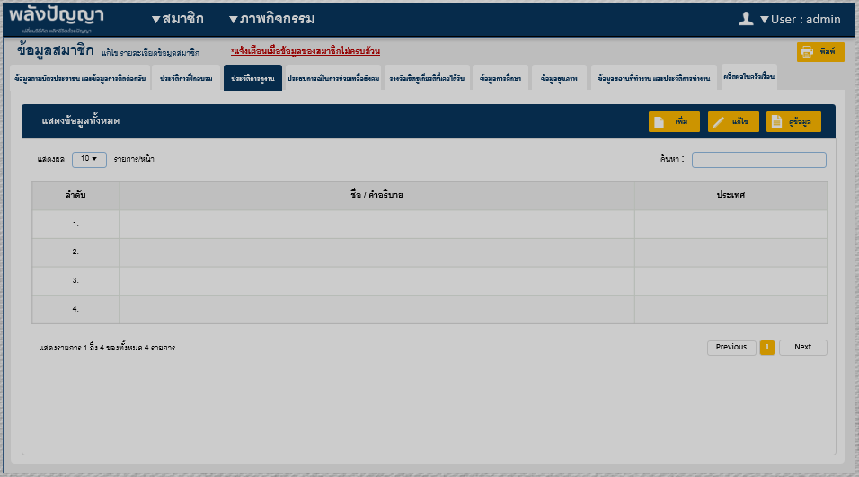
เพิ่ม / แก้ไขข้อมูลประวัติการดูงาน
เมื่อคลิกที่ปุ่มเพิ่ม, แก้ไข, จะแสดงหน้าจอ Popup ในกรณีที่คลิกปุ่ม “ดูข้อมูล” จะดูข้อมูลได้อย่างเดียว จะแก้ไขไม่ได้
Popup
ชื่อ / คำอธิบาย
site_visit_desc
ประเทศ
country_code
❑
บันทึก
เพิ่มใหม่
ปิด
Notes:
1.หลังจากกดเพิ่ม ให้กรอกข้อมูล เมื่อบันทึก
ยังไม่ปิดหน้า Pop up สามารถแก้ ไขแล้วบันทึก หรือ กดปุ่ม เพิ่มใหม่ เพื่อสร้าง Rec cord ใหม่
ถ้าต้องการปิดหน้า Pop up ก็ให้ คลิกที่ปุ่ม ปิด

Slide 9
ข้อมูลประสบการณ์ในการช่วยเหลือสังคม
ข้อมูลสมาชิก
แก้ไข รายละเอียดข้อมูลสมาชิก
*แจ้งเตือนเมื่อข้อมูลของสมาชิกไม่ครบถ้วน
พิมพ์
ข้อมูลตามบัตรประชาชน และข้อมูลการติดต่อกลับ
ประวัติการฝึกอบรม
นอกเหนือหลักสูตรผู้นำพลังปัญญา
ประวัติการดูงานนอกเหนือหลักสูตรผู้นำพลังปัญญา
ประสบการณ์ในการ
ช่วยเหลือสังคม
รางวัลเชิดชูเกียรติ
ที่เคยได้รับ
ข้อมูลการศึกษา
ข้อมูลสุขภาพ
ข้อมูลสถานที่ทำงาน
และประวัติการทำงาน
ผลิตผลในครัวเรือน
แสดงข้อมูลทั้งหมด
กรุณาคลิกที่ปุ่ม “เพิ่ม” (ท่านสามารถเพิ่มข้อมูลได้มากกว่า 1 ครั้ง)
เพิ่ม
แก้ไข
ดูข้อมูล
แสดงผล
10 
รายการ/หน้า
ค้นหา :
ลำดับ | ชื่อ / คำอธิบาย
1.
2.
3.
4.
แสดงรายการ 1 ถึง 4 ของทั้งหมด 4 รายการ
Previous
1
Next
Notes:
เพิ่ม ข้อความ “กรุณาคลิกที่ ปุ่ม “เพิ่ม” (ท่านสามารถเพิ่มข้อมูลได้มากกว่า 1 ครั้ง)

Slide 10
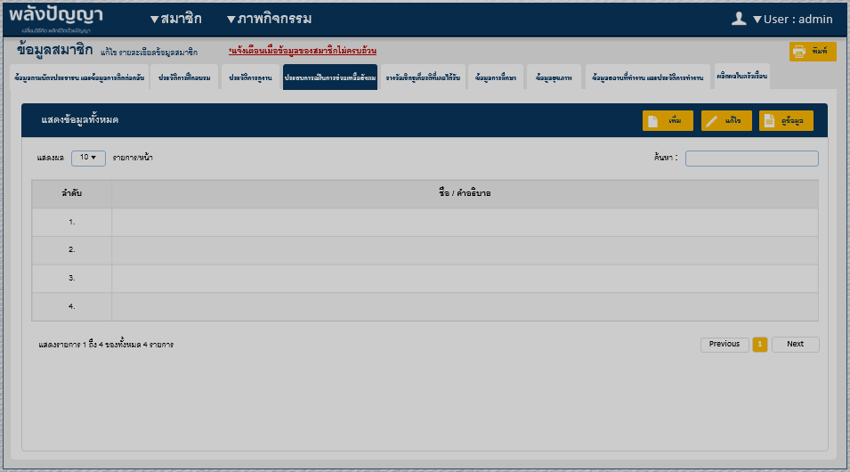
เพิ่ม / แก้ไขข้อมูลประสบการณ์ในการช่วยเหลือสังคม
เมื่อคลิกที่ปุ่มเพิ่ม, แก้ไข, จะแสดงหน้าจอ Popup ในกรณีที่คลิกปุ่ม “ดูข้อมูล” จะดูข้อมูลได้อย่างเดียว จะแก้ไขไม่ได้
Popup
ชื่อ / คำอธิบาย
social_desc
บันทึก
เพิ่มใหม่
ปิด
Notes:
1.หลังจากกดเพิ่ม ให้กรอกข้อมูล เมื่อบันทึก
ยังไม่ปิดหน้า Pop up สามารถแก้ ไขแล้วบันทึก หรือ กดปุ่ม เพิ่มใหม่ เพื่อสร้าง Rec cord ใหม่
ถ้าต้องการปิดหน้า Pop up ก็ให้ คลิกที่ปุ่ม ปิด

Slide 11
ข้อมูลรางวัลเชิดชูเกียรติที่เคยได้รับ
ข้อมูลสมาชิก
แก้ไข รายละเอียดข้อมูลสมาชิก
พิมพ์
ข้อมูลตามบัตรประชาชน และข้อมูลการติดต่อกลับ
ประวัติการฝึกอบรม
นอกเหนือหลักสูตรผู้นำพลังปัญญา
ประวัติการดูงานนอกเหนือหลักสูตรผู้นำพลังปัญญา
ประสบการณ์ในการ
ช่วยเหลือสังคม
รางวัลเชิดชูเกียรติ
ที่เคยได้รับ
ข้อมูลการศึกษา
ข้อมูลสุขภาพ
ข้อมูลสถานที่ทำงาน
และประวัติการทำงาน
ผลิตผลในครัวเรือน
แสดงข้อมูลทั้งหมด
กรุณาคลิกที่ปุ่ม “เพิ่ม” (ท่านสามารถเพิ่มข้อมูลได้มากกว่า 1 ครั้ง)
เพิ่ม
แก้ไข
ดูข้อมูล
แสดงผล
10 
รายการ/หน้า
ค้นหา :
ลำดับ | ชื่อ / คำอธิบาย
1.
2.
3.
4.
แสดงรายการ 1 ถึง 4 ของทั้งหมด 4 รายการ
Previous
1
Next
Notes:
เพิ่ม ข้อความ “กรุณาคลิกที่ ปุ่ม “เพิ่ม” (ท่านสามารถเพิ่มข้อมูลได้มากกว่า 1 ครั้ง)

Slide 12
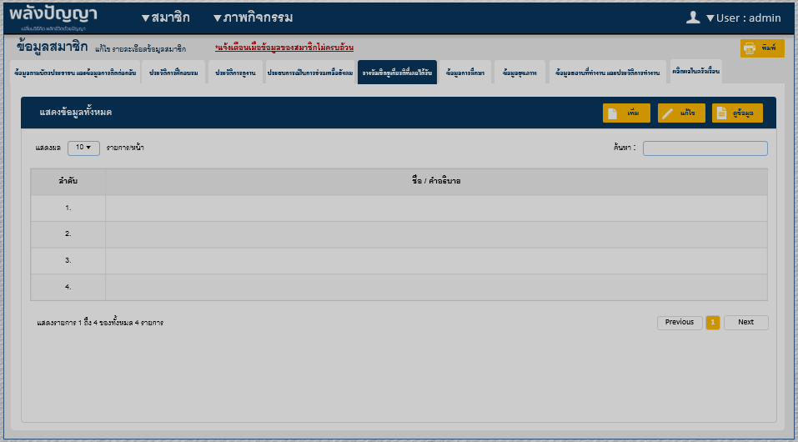
เพิ่ม / แก้ไขข้อมูลรางวัลเชิดชูเกียรติที่เคยได้รับ
เมื่อคลิกที่ปุ่มเพิ่ม, แก้ไข, จะแสดงหน้าจอ Popup ในกรณีที่คลิกปุ่ม “ดูข้อมูล” จะดูข้อมูลได้อย่างเดียว จะแก้ไขไม่ได้
Popup
ชื่อ / คำอธิบาย
reward_desc
บันทึก
เพิ่มใหม่
ปิด
Notes:
1.หลังจากกดเพิ่ม ให้กรอกข้อมูล เมื่อบันทึก
ยังไม่ปิดหน้า Pop up สามารถแก้ ไขแล้วบันทึก หรือ กดปุ่ม เพิ่มใหม่ เพื่อสร้าง Rec cord ใหม่
ถ้าต้องการปิดหน้า Pop up ก็ให้ คลิกที่ปุ่ม ปิด

Slide 13
ข้อมูลการศึกษา
ข้อมูลสมาชิก
แก้ไข รายละเอียดข้อมูลสมาชิก
พิมพ์
ข้อมูลตามบัตรประชาชน และข้อมูลการติดต่อกลับ
ประวัติการฝึกอบรม
นอกเหนือหลักสูตรผู้นำพลังปัญญา
ประวัติการดูงานนอกเหนือหลักสูตรผู้นำพลังปัญญา
ประสบการณ์ในการ
ช่วยเหลือสังคม
รางวัลเชิดชูเกียรติ
ที่เคยได้รับ
ข้อมูลการศึกษา
ข้อมูลสุขภาพ
ข้อมูลสถานที่ทำงาน
และประวัติการทำงาน
ผลิตผลในครัวเรือน
แสดงข้อมูลทั้งหมด
กรุณาคลิกที่ปุ่ม “เพิ่ม” (ท่านสามารถเพิ่มข้อมูลได้มากกว่า 1 ครั้ง)
เพิ่ม
แก้ไข
ดูข้อมูล
แสดงผล
10 
รายการ/หน้า
ค้นหา :
ลำดับ | ระดับการศึกษา | ชื่อสถาบัน | สาขา / วิชาเอก
1.
2.
3.
4.
5.
แสดงรายการ 1 ถึง 4 ของทั้งหมด 4 รายการ
Previous
1
Next
Notes:
เพิ่ม ข้อความ “กรุณาคลิกที่ ปุ่ม “เพิ่ม” (ท่านสามารถเพิ่มข้อมูลได้มากกว่า 1 ครั้ง)

Slide 14
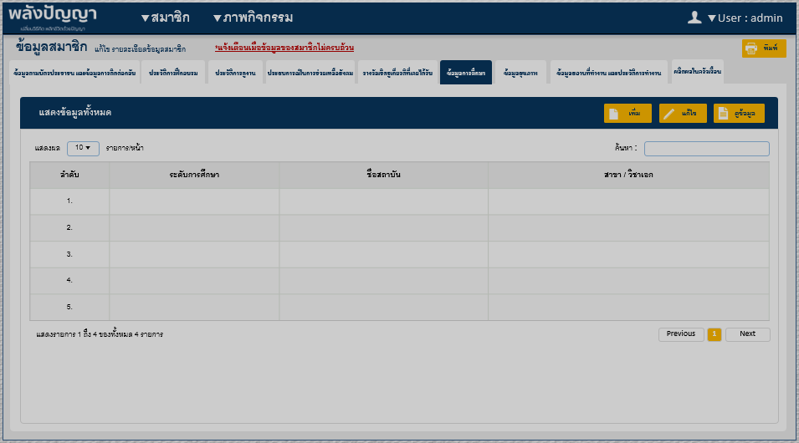
เพิ่ม / แก้ไขข้อมูลการศึกษา
เมื่อคลิกที่ปุ่มเพิ่ม, แก้ไข, จะแสดงหน้าจอ Popup ในกรณีที่คลิกปุ่ม “ดูข้อมูล” จะดูข้อมูลได้อย่างเดียว จะแก้ไขไม่ได้
Popup
ระดับการศึกษา
- ปริญญาเอก
- ปริญญาโท
- ปริญญาตรี
- อนุปริญญา
- มัธยม
- ปวส.
- ปวช.
degree
❑
ชื่อสถาบัน
colledge_name
สาขา / วิชาเอก
faculty
บันทึก
เพิ่มใหม่
ปิด
Notes:
1.หลังจากกดเพิ่ม ให้กรอกข้อมูล เมื่อบันทึก
ยังไม่ปิดหน้า Pop up สามารถแก้ ไขแล้วบันทึก หรือ กดปุ่ม เพิ่มใหม่ เพื่อสร้าง Rec cord ใหม่
ถ้าต้องการปิดหน้า Pop up ก็ให้ คลิกที่ปุ่ม ปิด
2.ข้อมูลระดับการศึกษา
- ปริญญาเอก
- ปริญญาโท
- ปริญญาตรี
- อนุปริญญา
- มัธยม
- ปวส.
- ปวช.

Slide 15
ข้อมูลการศึกษา
ข้อมูลสมาชิก
แก้ไข รายละเอียดข้อมูลสมาชิก
*แจ้งเตือนเมื่อข้อมูลของสมาชิกไม่ครบถ้วน
พิมพ์
ข้อมูลตามบัตรประชาชน และข้อมูลการติดต่อกลับ
ประวัติการฝึกอบรม
นอกเหนือหลักสูตรผู้นำพลังปัญญา
ประวัติการดูงานนอกเหนือหลักสูตรผู้นำพลังปัญญา
ประสบการณ์ในการ
ช่วยเหลือสังคม
รางวัลเชิดชูเกียรติ
ที่เคยได้รับ
ข้อมูลการศึกษา
ข้อมูลสุขภาพ
ข้อมูลสถานที่ทำงาน
และประวัติการทำงาน
ผลิตผลในครัวเรือน
โรคประจำตัว
medical_history
หมู่โลหิต
blood_group
งานอดิเรก / กีฬาที่ชอบ
hobby
❑
อาหารที่แพ้ / ยาที่แพ้
restrict_food
ความสามารถพิเศษ
special_skill
ประเภทอาหารพิเศษ
เจ/มังสวิรัต
อื่นๆ ระบุ...
อื่นๆ ระบุ...
ให้กรอกเมื่อเลือกที่อยู่ อื่นๆ
บันทึก
Notes:
1.แก้ไข “อาหารที่แพ้” เป็น “อาหารที่แพ้ / ยาที่แพ้”
2.เพิ่ม Field ประเภทอาหารพิเศษ ถ้าคลิก Radio box ที่ “เจ/มังสวิรัต” ให้เก็บข้อความ “เจ/มังสวิรัต” แต่ถ้า คลิก Radio box ที่ “อื่นๆ ระบุ...” ให้ผู้ใช้งานกรอกข้อความด้วยตนเอง และจัดเก็บตามที่ผู้ใช้งานกรอกข้อมูล)

Slide 16
ข้อมูลสถานที่ทำงาน และประวัติการทำงาน
ข้อมูลสมาชิก
แก้ไข รายละเอียดข้อมูลสมาชิก
*แจ้งเตือนเมื่อข้อมูลของสมาชิกไม่ครบถ้วน
พิมพ์
ข้อมูลตามบัตรประชาชน และข้อมูลการติดต่อกลับ
ประวัติการฝึกอบรม
นอกเหนือหลักสูตรผู้นำพลังปัญญา
ประวัติการดูงานนอกเหนือหลักสูตรผู้นำพลังปัญญา
ประสบการณ์ในการ
ช่วยเหลือสังคม
รางวัลเชิดชูเกียรติ
ที่เคยได้รับ
ข้อมูลการศึกษา
ข้อมูลสุขภาพ
ข้อมูลสถานที่ทำงาน
และประวัติการทำงาน
ผลิตผลในครัวเรือน
แสดงข้อมูลทั้งหมด
กรุณาคลิกที่ปุ่ม “เพิ่ม” (ท่านสามารถเพิ่มข้อมูลได้มากกว่า 1 ครั้ง)
เพิ่ม
แก้ไข
ดูข้อมูล
แสดงผล
10 
รายการ/หน้า
ค้นหา :
ลำดับ | ชื่อสถานที่ทำงาน | ชื่อสถานที่ทำงาน (ภาษาอังกฤษ) | ตำแหน่งงาน | ตำแหน่งงาน (ภาษาอังกฤษ) | ปีที่เริ่มทำงาน-ปีที่สิ้นสุด | ที่อยู่สถานที่ทำงาน
1.
2.
3.
4.
แสดงรายการ 1 ถึง 4 ของทั้งหมด 4 รายการ
Previous
1
Next
Notes:
1.เพิ่ม ข้อความ “กรุณาคลิกที่ ปุ่ม “เพิ่ม” (ท่านสามารถเพิ่มข้อมูลได้มากกว่า 1 ครั้ง)

Slide 17
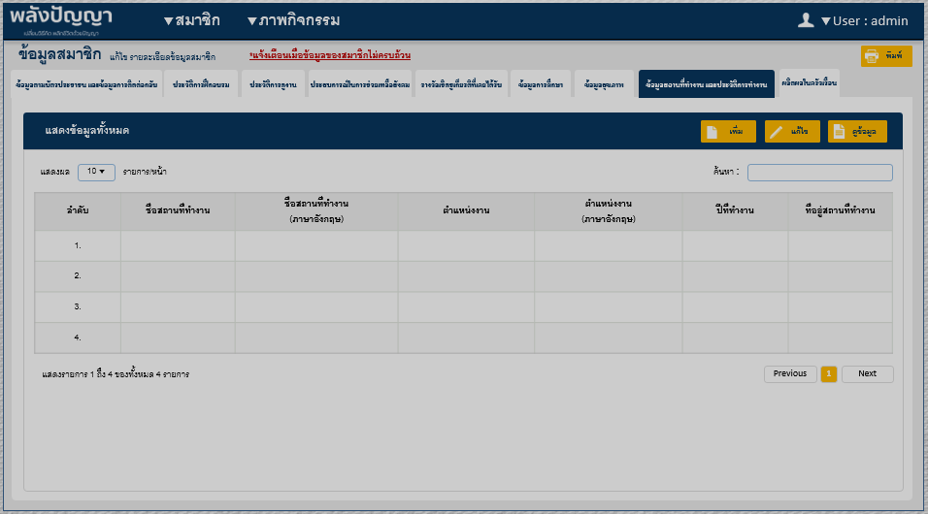
เพิ่ม / แก้ไขข้อมูลสถานที่ทำงาน และประวัติการทำงาน
เมื่อคลิกที่ปุ่มเพิ่ม, แก้ไข, จะแสดงหน้าจอ Popup ในกรณีที่คลิกปุ่ม “ดูข้อมูล” จะดูข้อมูลได้อย่างเดียว จะแก้ไขไม่ได้
Popup
ชื่อสถานที่ทำงาน
company_name_th
ชื่อสถานที่ทำงาน (ภาษาอังกกฤษ)
company_name_eng
ตำแหน่งงาน
position_name_th
ตำแหน่งงาน (ภาษาอังกฤษ)
position_name_eng
ปีที่เริ่มทำงาน
ปีที่สิ้นสุด (ยังทำอยู่)
2555
2556
ที่อยู่สถานที่ทำงาน
office_address
บันทึก
เพิ่มใหม่
ปิด
Notes:
1.หลังจากกดเพิ่ม ให้กรอกข้อมูล เมื่อบันทึก
ยังไม่ปิดหน้า Pop up สามารถแก้ ไขแล้วบันทึก หรือ กดปุ่ม เพิ่มใหม่ เพื่อสร้าง Rec cord ใหม่
ถ้าต้องการปิดหน้า Pop up ก็ให้ คลิกที่ปุ่ม ปิด
2.แก้ไข จาก “ปีที่ทำงาน” แยกเป็น 2 Text box คือ “ปีที่เริ่มทำงาน” และ “ปีที่สิ้นสุด (ยังทำอยู่) พร้อมกับมีตัวอย่างข้อความ ข้างใน Textbox
แยก เป็น 2 Text box แต่เก็บข้อมูลใน Field เดียวกัน ตามตัวอย่างต่อไปนี้ “2555-2556”

Slide 18
Register : เพิ่ม / แก้ไขข้อมูลสมาชิก
ข้อมูลสมาชิก
เพิ่ม ข้อมูลสมาชิก
พิมพ์
ข้อมูลตามบัตรประชาชน และข้อมูลการติดต่อกลับ
ประวัติการฝึกอบรม
นอกเหนือหลักสูตรผู้นำพลังปัญญา
ประวัติการดูงานนอกเหนือหลักสูตรผู้นำพลังปัญญา
ประสบการณ์ในการ
ช่วยเหลือสังคม
รางวัลเชิดชูเกียรติ
ที่เคยได้รับ
ข้อมูลการศึกษา
ข้อมูลสุขภาพ
ข้อมูลสถานที่ทำงาน
และประวัติการทำงาน
ผลิตผลในครัวเรือน
แสดงข้อมูลทั้งหมด
กรุณาคลิกที่ปุ่ม “เพิ่ม” (ท่านสามารถเพิ่มข้อมูลได้มากกว่า 1 ครั้ง)
เพิ่ม
แก้ไข
แสดงผล
10 
รายการ/หน้า
ค้นหา :
ลำดับ | กลุ่มผลิตผล | ประเภทผลิตผล | ผลิตผล
1. | ปลูกพืช | ปลูกข้าว | ข้าวเหนียว
2. | เลี้ยงสัตว์ | เลี้ยงปลา | ปลานิล
3. | เลี้ยงสัตว์ | เลี้ยงปลา | ปลาสลาด
4. | เลี้ยงสัตว์ | เลี้ยงปลา | ปลาตะเพียนขาว
แสดงรายการ 1 ถึง 4 ของทั้งหมด 4 รายการ
Previous
1
Next
Notes:
1.เพิ่ม ข้อความ “กรุณาคลิกที่ ปุ่ม “เพิ่ม” (ท่านสามารถเพิ่มข้อมูลได้มากกว่า 1 ครั้ง)
2.เอาปุ่ม ดูข้อมูลออก

Slide 19
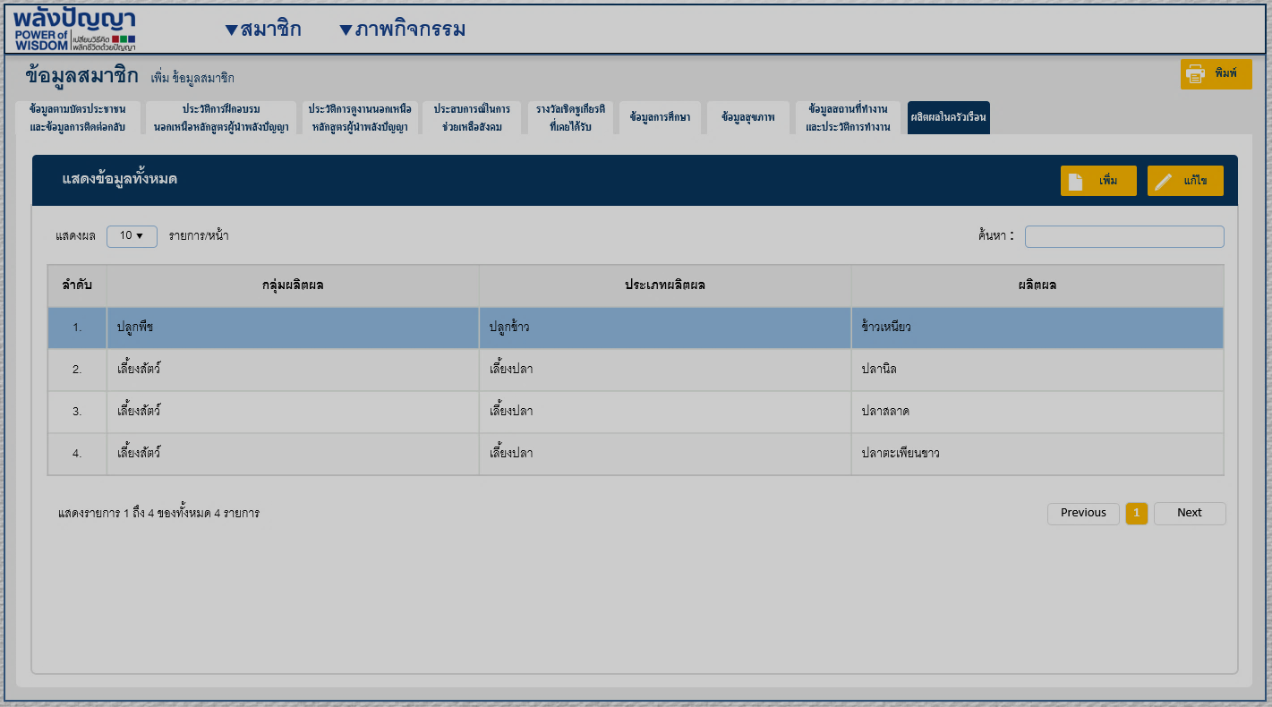

เพิ่ม / แก้ไขข้อมูลผลผลิตในครัวเรือน
เมื่อคลิกที่ปุ่มเพิ่ม, แก้ไข, จะแสดงหน้าจอ Popup ในกรณีที่คลิกปุ่ม “ดูข้อมูล” จะดูข้อมูลได้อย่างเดียว จะแก้ไขไม่ได้
Popup
Popup
- พืชไร่
- พืชสวน
- สมุนไพร
- ปศุสัตว์
- ประมง
- สินค้าแปรรูป
- ท่องเที่ยวและบริการ
- อาหารและเครื่องดื่ม
- ร้านค้า
- ศูนย์การเรียนรู้
- สิ่งทอและเสื้อผ้า
- เกษตรผสมผสาน
- สินค้านวัตกรรม
ชื่อกลุ่ม
ปลูกพืช (product_group)
ชื่อกลุ่มย่อย
ปลูกข้าว (product_type)
ข้อมูลที่ใช้ค้นหา....
ค้นหา
เพิ่ม
แก้ไข
❑
❑
รหัสผลิตผล
product_desc
แสดงผล
รายการ/หน้า
ค้นหา :
ผลิตผล
product_desc
10 
บันทึก
ลำดับ | ผลิตผล | เลือก
1. | ข้าวเหนียว
2. | ข้าวกล้อง
3. | ข้าวหอมมะลิ
+ เลือก
+ เลือก
+ เลือก
ปิด

Slide 20

Photo Album
ภาพกิจกรรม
ภาพกิจกรรม
สร้างอัลบั้ม
แก้ไขอัลบั้ม
ลบอัลบั้ม
ดูข้อมูลและแชร์ภาพ
แสดงผล
10 
รายการ/หน้า
ค้นหา :
ชื่อ | คำอธิบาย | วันที่ | สร้างโดย
อบรม MBA พิษณุโลก1/2559 (วันที่4) | การอบรม MBA ระดับ1 ที่ โรงแรมริเวอร์วิว จังหวัดพิษณุโลก วันจันทร์ที่ 16 พฤษภาคม 2559 | 16 พฤษภาคม 2559 | Administrator
อบรม MBA พิษณุโลก1/2559 (วันที่3) | การอบรม MBA ระดับ1 ที่ โรงแรมริเวอร์วิว จังหวัดพิษณุโลก วันอาทิตย์ที่ 15 พฤษภาคม 2559 | 15 พฤษภาคม 2559 | Administrator
อบรม MBA พิษณุโลก1/2559 (วันที่2) | การอบรม MBA ระดับ1 ที่ โรงแรมริเวอร์วิว จังหวัดพิษณุโลก วันเสาร์ทที่ 14 พฤษภาคม 2559 | 14 พฤษภาคม 2559 | Administrator
อบรม MBA พิษณุโลก1/2559 (วันที่1) | การอบรม MBA ระดับ1 ที่ โรงแรมริเวอร์วิว จังหวัดพิษณุโลก วันศุกร์ที่ 13 พฤษภาคม 2559 | 13 พฤษภาคม 2559 | Administrator
แสดงรายการ 1 ถึง 4 ของทั้งหมด 4 รายการ
Previous
1
Next

Slide 21

สร้างอัลบั้มภาพกิจกรรม
ภาพกิจกรรม
สร้างอัลบั้ม
กลับ
กลับ
ชื่ออัลบั้ม
คำอธิบาย
รูปภาพ
รูปภาพ
รูปภาพ
รูปภาพ
รูปภาพ
วันที่
จัดเก็บ
รูปภาพ
รูปภาพ
รูปภาพ
รูปภาพ
รูปภาพ
รูปภาพ
รูปภาพ
รูปภาพ
รูปภาพ
รูปภาพ

Slide 22

แก้ไขภาพกิจกรรม (แก้ไขชื่อ เพิ่มรูปภาพเข้าสู่อัลบั้ม และลบรูปภาพ)
ภาพกิจกรรม
สร้างอัลบั้ม
ลบภาพที่เลือก
กลับ
กลับ
ชื่ออัลบั้ม
เพิ่มรูปภาพ
คำอธิบาย
วันที่
จัดเก็บ
เลือกทั้งหมด
รูปภาพ
รูปภาพ
รูปภาพ
รูปภาพ
รูปภาพ
คำอธิบาย
คำอธิบาย
คำอธิบาย
คำอธิบาย
คำอธิบาย

Slide 23
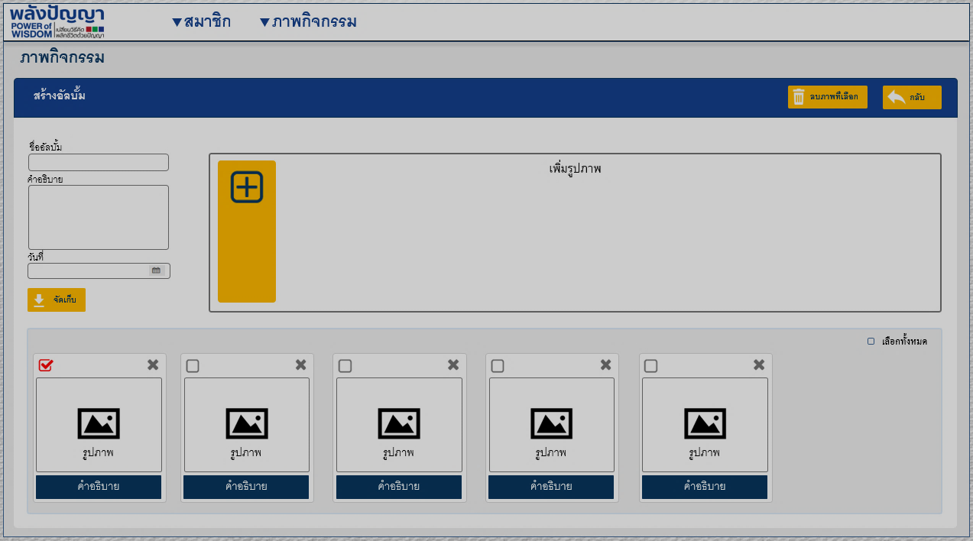
แก้ไขภาพกิจกรรม (แก้ไขชื่อ เพิ่มรูปภาพเข้าสู่อัลบั้ม และลบรูปภาพ)
แก้ไขข้อมูล อัลบั้ม
และจัดเก็บ
เพิ่มรูปภาพเข้าสู่อัลบั้ม
เลือกรูปภาพของอัลบั้มนั้นทั้งหมด
และ
ยกเลิกการเลือกรูปภาพทั้งหมด
เลือกภาพที่ต้องการ ลบ ด้วยเครื่องมือ Check box
คลิกเพื่อแก้ไข คำอธิบายรูปภาพ

Slide 24

ดูรูปภาพและแชร์รูปภาพ
ภาพกิจกรรม
ภาพกิจกรรม
แชร์ภาพที่เลือก
กลับ
ชื่ออัลบั้ม
อบรม MBA พิษณุโลก1/2559 (วันที่4)
คำอธิบายอัลบั้ม
การอบรม MBA ระดับ1 ที่ โรงแรมริเวอร์วิว จังหวัดพิษณุโลก วันจันทร์ที่ 16 พฤษภาคม 2559
เลือกทั้งหมด
รูปภาพ
รูปภาพ
รูปภาพ
รูปภาพ
รูปภาพ
คำอธิบาย
คำอธิบาย
คำอธิบาย
คำอธิบาย
คำอธิบาย
Share
Share
Share
Share
Share

Slide 25
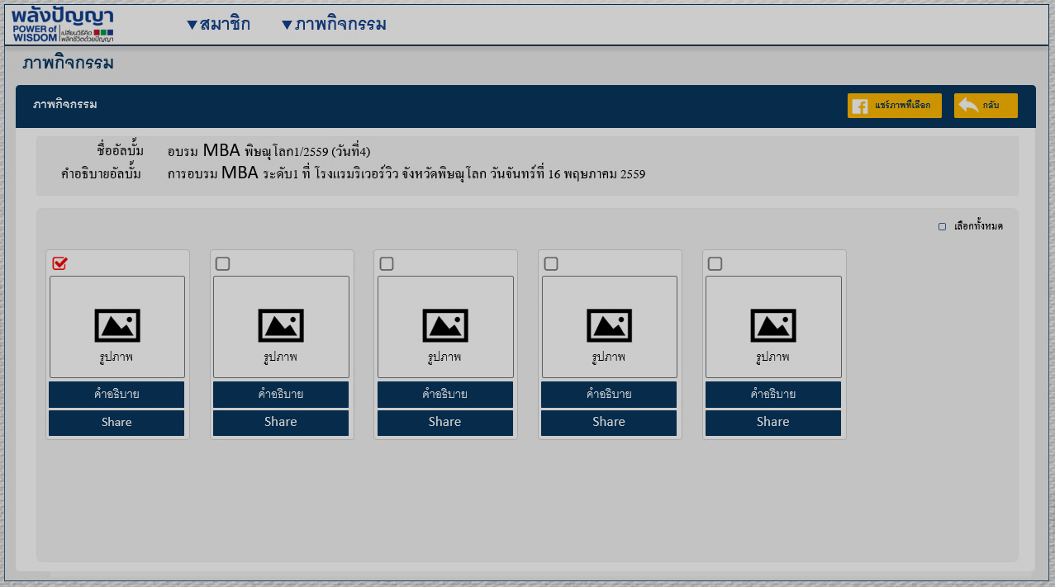
View and Share Photo Album คำอธิบายเพิ่มเติม
แชร์ภาพที่เลือก
กลับหน้าหลักภาพกิจกรรม
เลือกภาพที่ต้องการ Share ด้วยเครื่องมือ Check box
เลือกรูปภาพของอัลบั้มนั้นทั้งหมด
และ
ยกเลิกการเลือกรูปภาพทั้งหมด
Share รูปภาพเดียว

